Slide 1

Computation Models

Slide 2

מודלים חישוביים
מודלים המשמשים למדידת המורכבות של אלגוריתם
מבחינת זמן ריצה או זיכרון
$$q_{0}$$

Slide 3
דור עצמון מייל: dorat@post.bgu.ac.il שעות קבלה: יום חמישי 16:00-17:00, בניין 96 חדר 107 (בתאום מראש) 4-6 מטלות תיאורטיות

Slide 4

Practice session 1 Regular Languages and Regular Expressions

Slide 5

שפה
קבוצה של מחרוזות (Strings), לדוגמא: “dog”, “cat”
המוגדרת מעל האלף-בית:

Slide 6
שפה - דוגמא

Slide 7
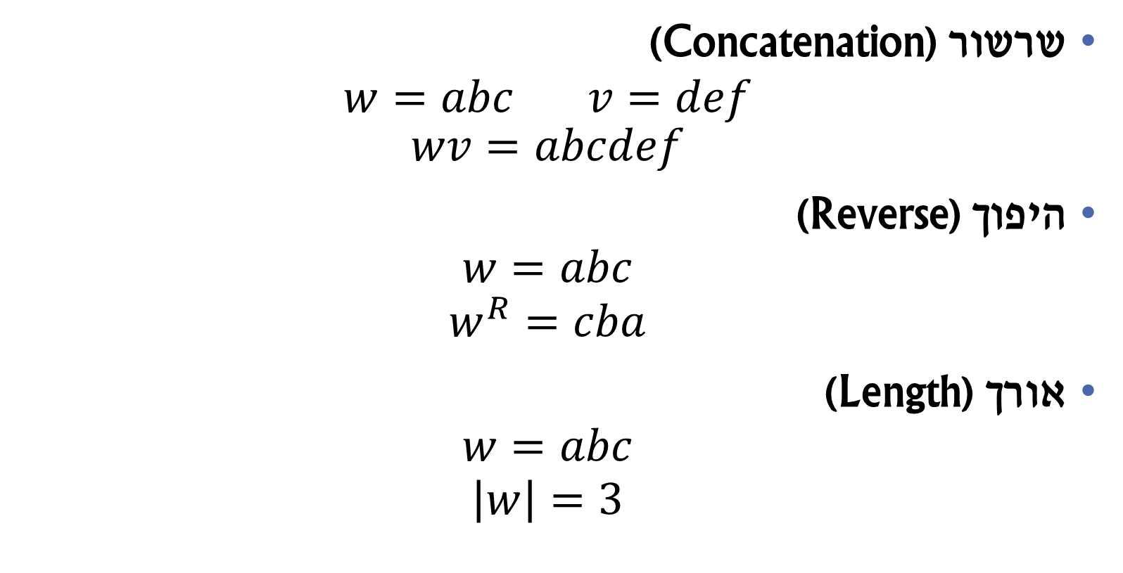
פעולות על מחרוזות
שרשור (Concatenation)
$$w=abc v=def$$
$$wv=abcdef$$
היפוך (Reverse)
$$w=abc$$
$$w^{R}=cba$$
אורך (Length)
$$w=abc$$
$$\left|w\right|=3$$

Slide 8


מחרוזת ריקה (Empty String)
נסמן ב- $λ$ מחרוזת ללא אותיות
$$\left|λ\right|=0$$
$$λw=wλ=w$$

Slide 9
תת-מחרוזת
מחרוזת
תת-מחרוזת

Slide 10
תחיליות וסופיות (Prefixes & Suffixes)
Prefixes
Suffixes
prefix
suffix

Slide 11

פעולות נוספות
חזקה
$$w=ab$$
$$w^{2}=abab$$
$$w^{0}=λ$$
האופרטור *
האופרטור +

Slide 12


שפה רגולרית
בסיס
{}
$\left\{λ\right\}$
$\{a\}$ לכל אות באלף-בית
אינדוקציה
אם L ו- M שפות רגולריות אז: L$∪$M, L $∙$M, L* שפות רגולריות
{a,ab,aba,abba,abb,bba}

Slide 13
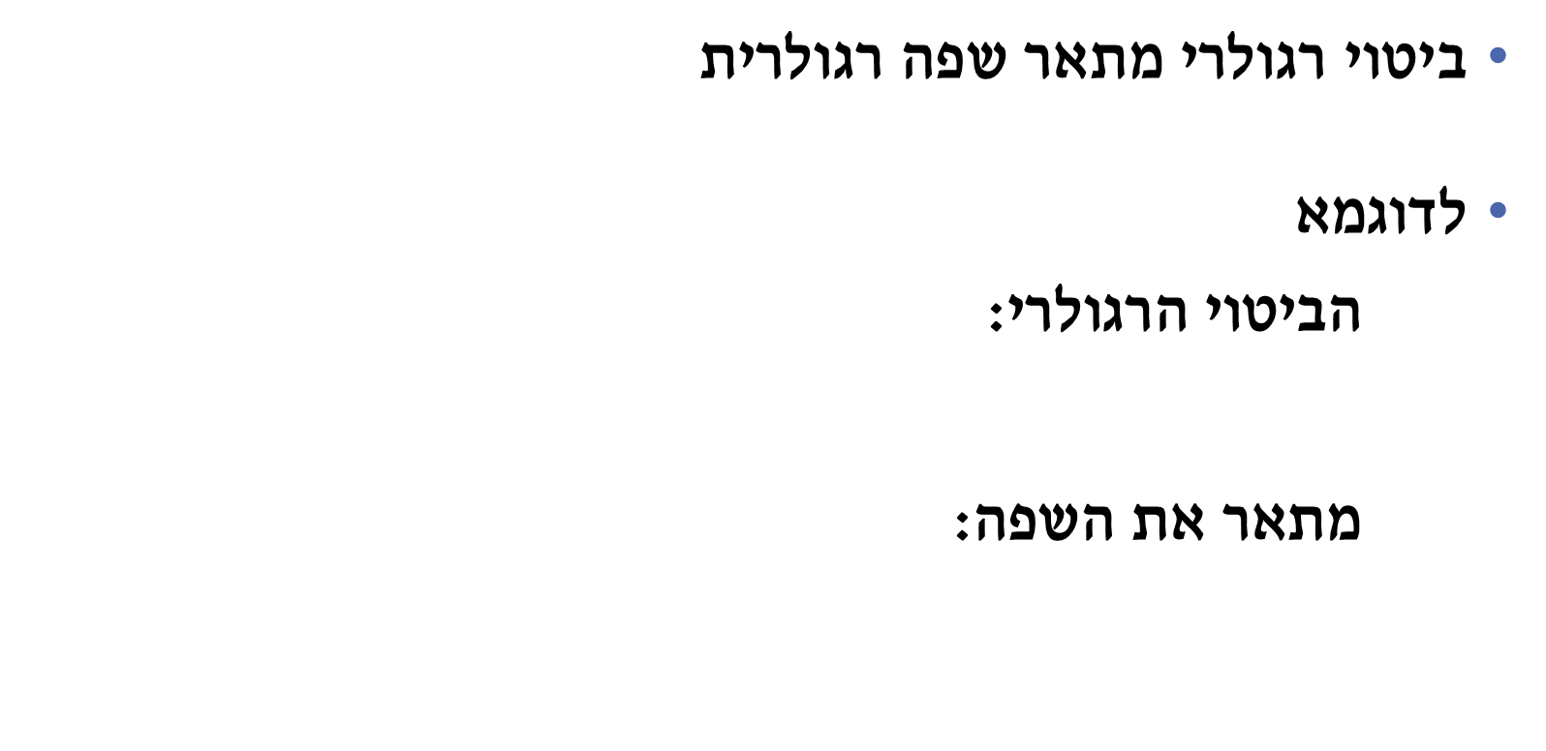
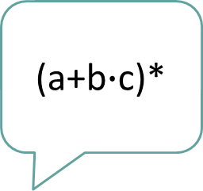
ביטוי רגולרי
ביטוי רגולרי מתאר שפה רגולרית
לדוגמא
הביטוי הרגולרי: מתאר את השפה:
(a+b$∙$c)*
"או"
"וגם"

Slide 14
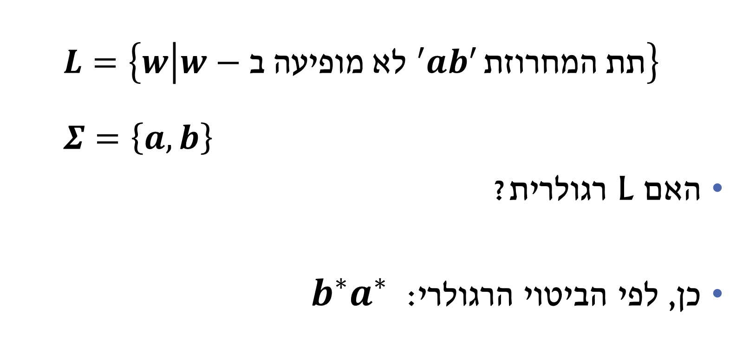
תרגיל 1
$$L=\left\{w | w−ב מופיעה לא {}_{ }^{′}ab^{′ }המחרוזת תת\right\} \\ Σ=\left\{a,b\right\}$$
האם L רגולרית?
כן, לפי הביטוי הרגולרי: $b^{∗}a^{∗}$

Slide 15

תרגיל 2
$$L=\{a^{2n+1}|n≥0\} \\ Σ=\left\{a,b\right\}$$
האם L רגולרית?
כן, לפי הביטוי הרגולרי: ${\left(aa\right)}^{∗}a$

Slide 16
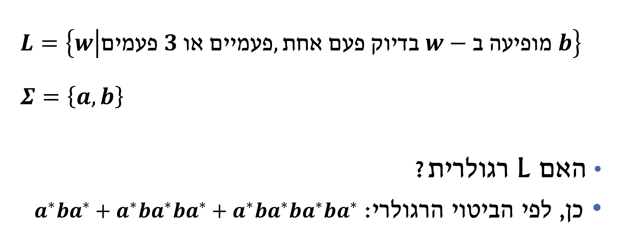
תרגיל 3
$$L=\left\{w | פעמים 3 או פעמיים, אחת פעם בדיוק w−ב מופיעה b\right\} \\ Σ=\left\{a,b\right\}$$
האם L רגולרית?
כן, לפי הביטוי הרגולרי: $a^{∗}ba^{∗}+a^{∗}ba^{∗}ba^{∗}+a^{∗}ba^{∗}ba^{∗}ba^{∗}$

Slide 17
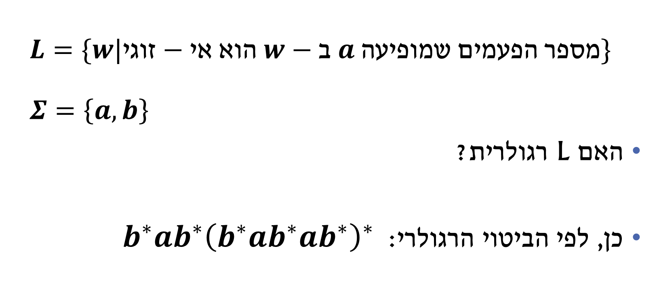
תרגיל 4
$$L=\{w|זוגי−אי הוא w−ב a שמופיעה הפעמים מספר\} \\ Σ=\left\{a,b\right\}$$
האם L רגולרית?
כן, לפי הביטוי הרגולרי: $b^{∗}ab^{∗}{\left(b^{∗}ab^{∗}ab^{∗}\right)}^{∗}$

Slide 18
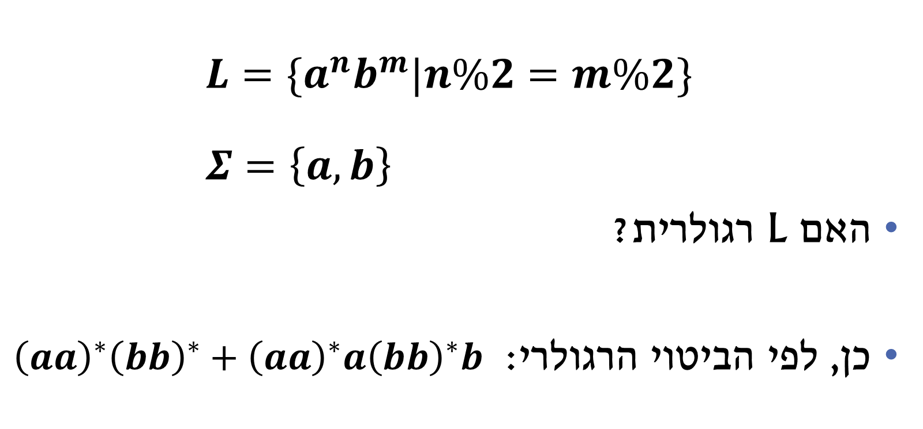
תרגיל 5
$$L=\{a^{n}b^{m}|n\%2=m\%2\} \\ Σ=\left\{a,b\right\}$$
האם L רגולרית?
כן, לפי הביטוי הרגולרי: ${\left(aa\right)}^{∗}{\left(bb\right)}^{∗}+{\left(aa\right)}^{∗}a{\left(bb\right)}^{∗}b$

Slide 19
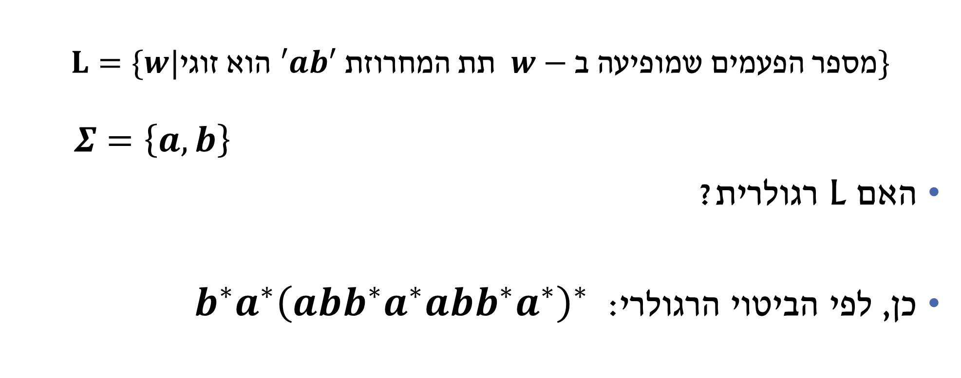
תרגיל 6
$$L=\{w|זוגי הוא {}_{ }^{′}ab^{′} המחרוזת תת w−ב שמופיעה הפעמים מספר\} \\ Σ=\left\{a,b\right\}$$
האם L רגולרית?
כן, לפי הביטוי הרגולרי: $b^{∗}a^{∗}{\left(abb^{∗}a^{∗}abb^{∗}a^{∗}\right)}^{∗}$

Slide 20
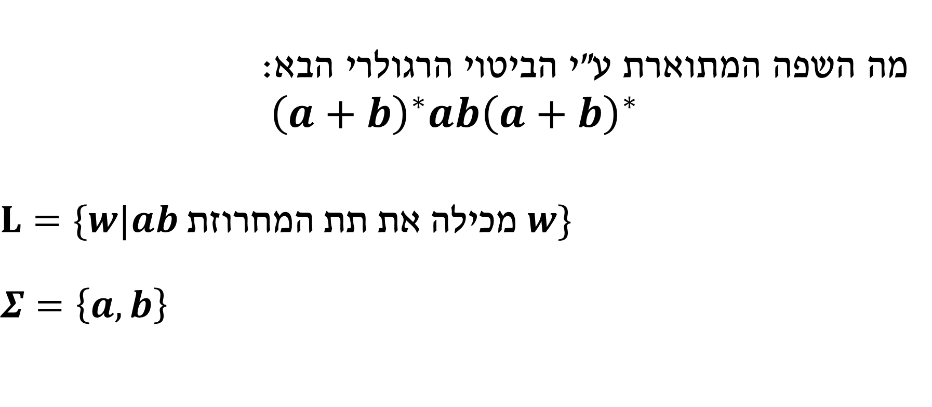
תרגיל 7
מה השפה המתוארת ע"י הביטוי הרגולרי הבא:
$${\left(a+b\right)}^{∗}ab{\left(a+b\right)}^{∗}$$
$$L=\{w|ab המחרוזת תת את מכילה w\} \\ Σ=\left\{a,b\right\}$$

Slide 21
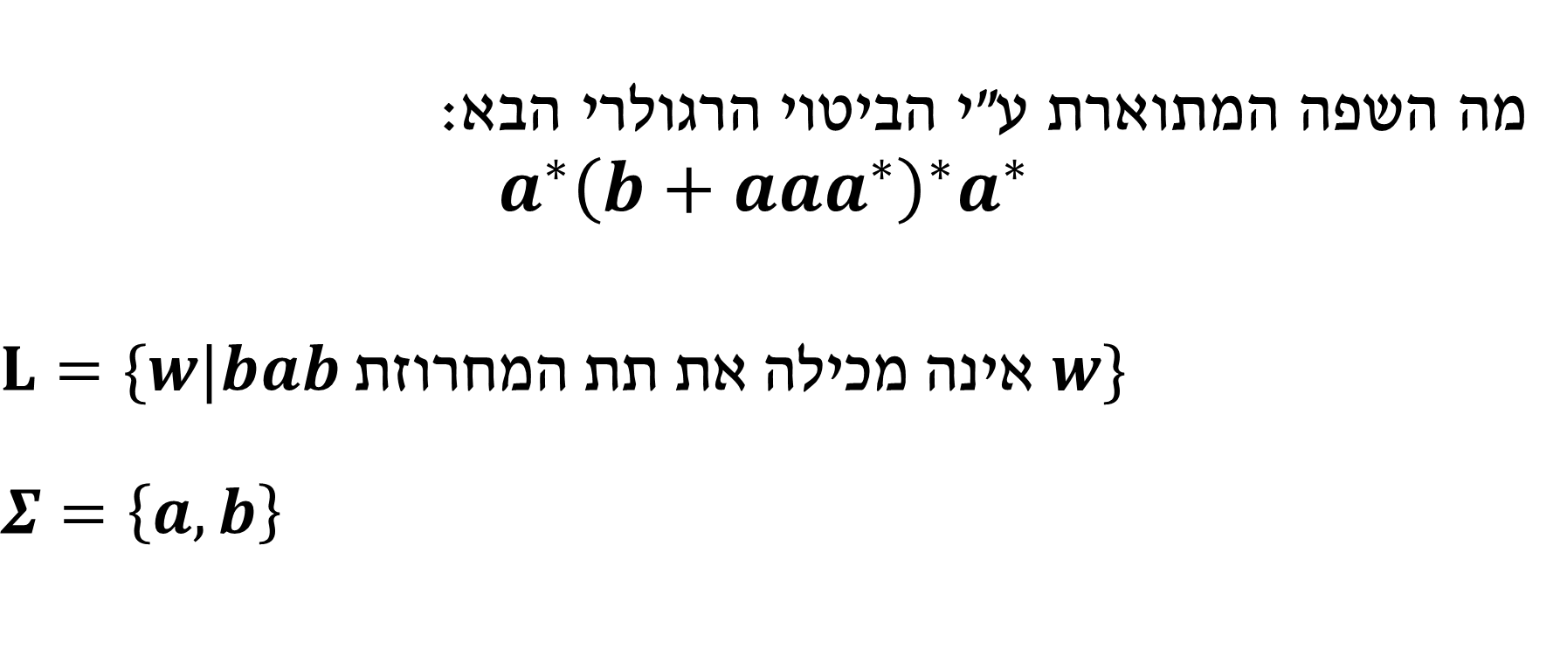
תרגיל 8
מה השפה המתוארת ע"י הביטוי הרגולרי הבא:
$$a^{∗}{\left(b+aaa^{∗}\right)}^{∗}a^{∗}$$
$$L=\{w|bab המחרוזת תת את מכילה אינה w\} \\ Σ=\left\{a,b\right\}$$

